Slide 1
Урок 6. Принципы проектирования SOLID

Slide 2
Что такое SOLID?
SOLID - это 5 принципов объектно-ориентированного программирования, описывающих архитектуру программного обеспечения. Вы можете заметить, что все шаблоны проектирования (паттерны) основаны на этих принципах.
При создании программных систем использование принципов SOLID способствует созданию такой системы, которую будет легко поддерживать и расширять в течение долгого времени. Принципы SOLID — это руководства, которые также могут применяться во время работы над существующим программным обеспечением для его улучшения, например, для удаления «дурно пахнущего кода».

Slide 3
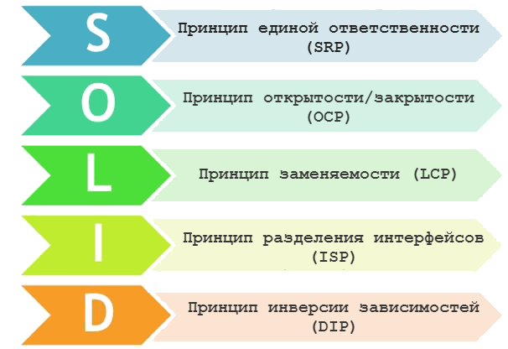
Аббревиатура SOLID
S (The Single Responsibility Principle) - принцип единой ответственности (SRP).
O (The Open Closed Principle) - обозначает принцип открытости/закрытости (OCP).
L (The Liskov Substitution Principle) – принцип подстановки Лисков, описывающий возможности заменяемости экземпляров объектов (LSP).
I (The Interface Segregation Principle) - принцип разделения интерйесов (ISP).
D (The Dependency Inversion Principle) - принцип инверсии зависимостей (DIP).

Slide 4
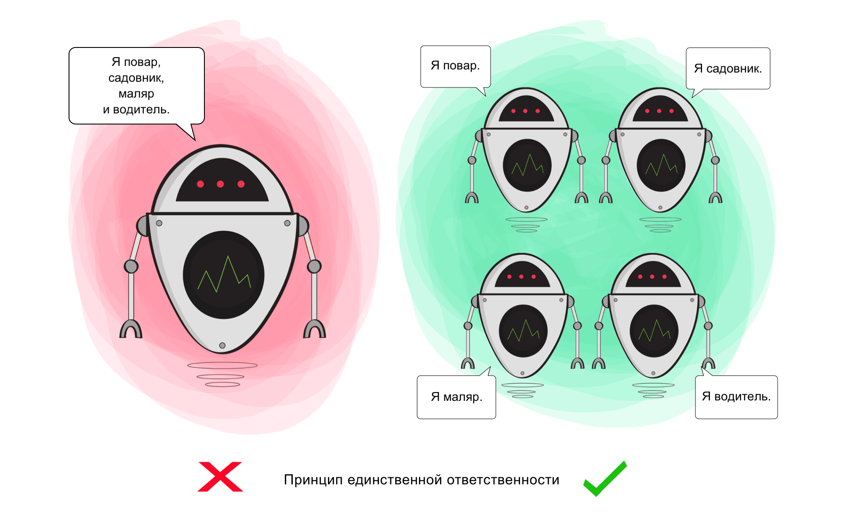
SRP – принцип единой ответственности Каждый класс должен решать лишь одну задачу
Класс должен быть ответственен лишь за что-то одно. Если класс отвечает за решение нескольких задач, его подсистемы, реализующие решение этих задач, оказываются связанными друг с другом. Внося изменения, касающиеся одной из операций вы, сами того не подозревая, можете затронуть и другие.
Обратите внимание на то, что этот принцип применим не только к классам, но и к компонентам программного обеспечения в более широком смысле.
Правильное применение принципа единственной ответственности приводит к высокой степени связности элементов внутри модуля, то есть к тому, что задачи, решаемые внутри него, хорошо соответствуют его главной цели.

Slide 5
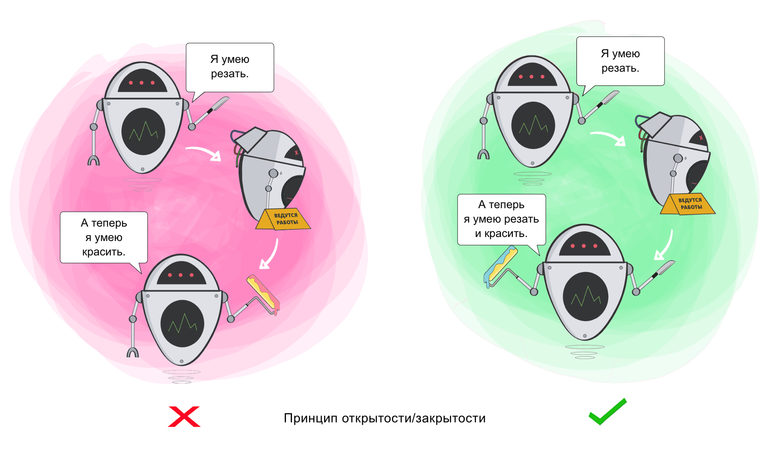
OCP - принцип открытости/закрытости Программные сущности (классы, модули, функции) должны быть открыты для расширения, но не для модификации
Когда вы меняете текущее поведение класса, эти изменения сказываются на всех системах, работающих с данным классом. Если хотите, чтобы класс выполнял больше операций, то идеальный вариант – не заменять старые на новые, а добавлять новые к уже существующим.
Главной концепцией данного принципа является то, что класс должен быть открыт для расширений, но закрыт от модификаций. Наш модуль должен быть разработан так, чтобы новая функциональность могла быть добавлена только при создании новых требований. «Закрыт для модификации» означает, что мы уже разработали класс, и он прошел модульное тестирование. Мы не должны менять его, пока не найдем ошибки. Как говорится, класс должен быть открытым только для расширений и в C# мы можем использовать для этого наследование.

Slide 6
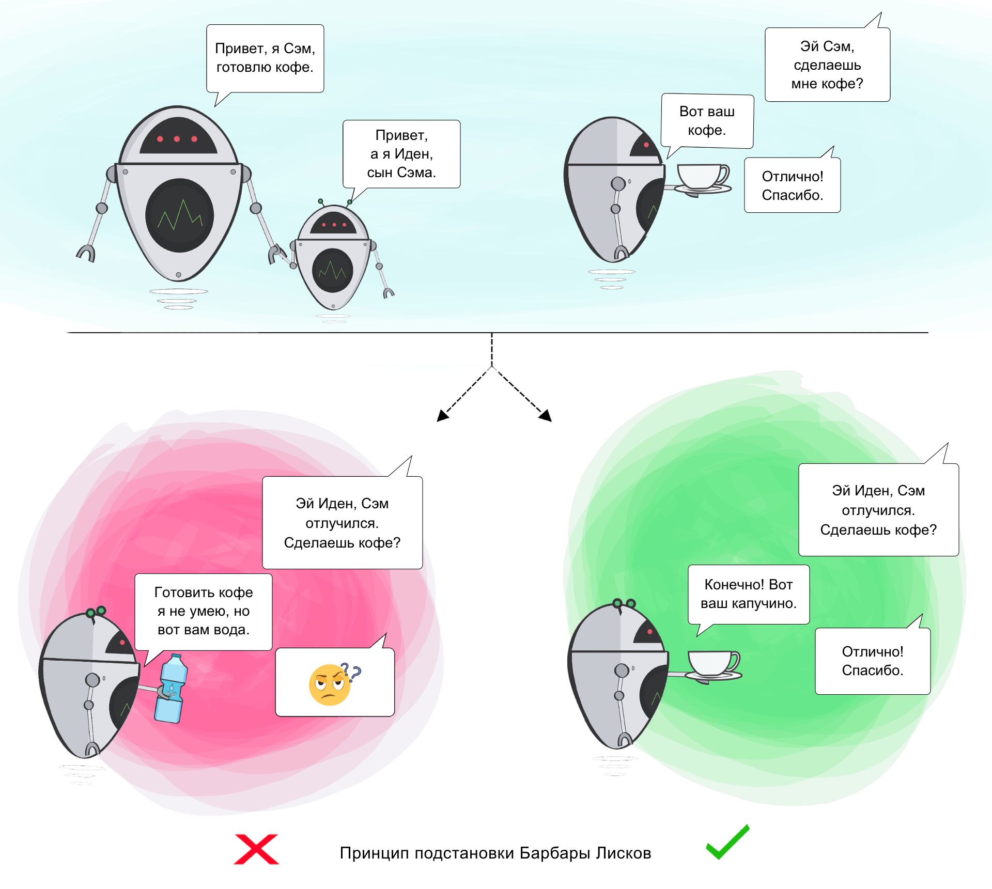
LSP - принцип подстановки Барбары Лисков Необходимо, чтобы производные могли бы служить заменой для своих родительских классов
В случаях, когда класс-потомок не способен выполнять те же действия, что и класс-родитель, возникает риск появления ошибок.
Необходимо, чтобы класс-потомок был способен обрабатывать те же запросы, что и родитель, и выдавать тот же результат. Или же результат может отличаться, но при этом относиться к тому же типу.
Если класс-потомок не удовлетворяет этим требованиям, значит, он слишком сильно отличается от родителя и нарушает принцип.
Цель этого принципа заключаются в том, чтобы классы-наследники могли бы использоваться вместо родительских классов, от которых они образованы, не нарушая работу программы. Если оказывается, что в коде проверяется тип класса, значит принцип подстановки нарушается.

Slide 7
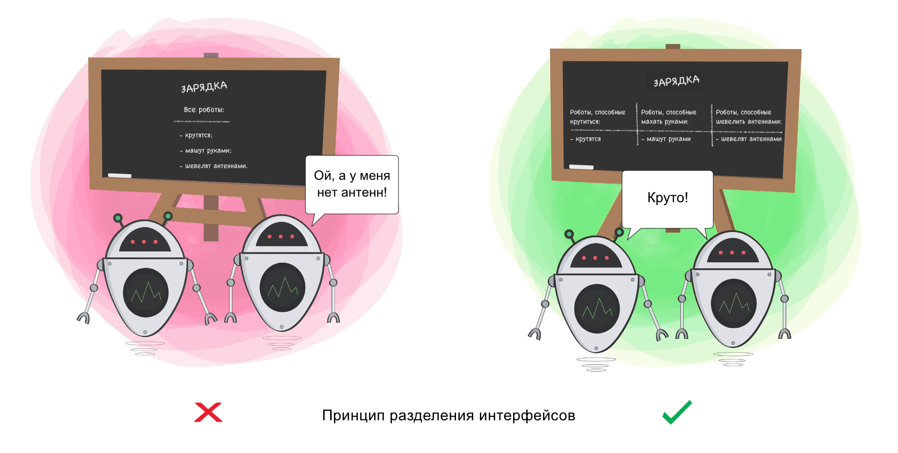
ISP - принцип разделения интерфейсов Не следует ставить клиент в зависимость от методов, которые он не использует
Когда классу приходится производить действия, не несущие никакой реальной пользы, это выливается в пустую трату ресурса, а в случае, если класс выполнять эти действия не способен, ведёт к возникновению багов.
Класс должен производить только те операции, которые необходимы для осуществления его функций. Все другие действия следует либо удалить совсем, либо переместить, если есть вероятность, что они понадобятся другому классу в будущем.
Принцип служит для того, чтобы раздробить единый набор действий на ряд наборов поменьше – таким образом, каждый класс делает то, что от него действительно требуется, и ничего больше.

Slide 8
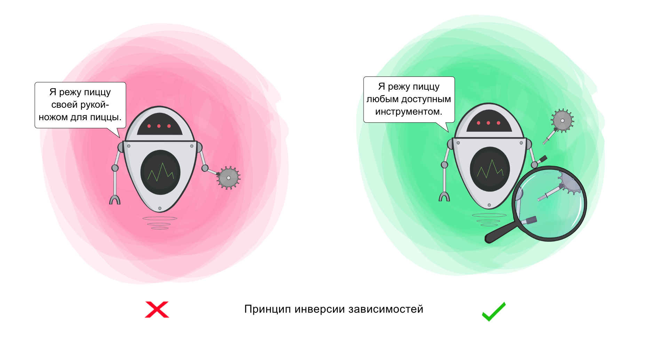
DIP - принцип инверсии зависимостей Объектом зависимости должна быть абстракция, а не что-то конкретное
Модули верхних уровней не должны зависеть от модулей нижних уровней. Оба типа модулей должны зависеть от абстракций.
Абстракции не должны зависеть от деталей. Детали должны зависеть от абстракций.
В процессе разработки программного обеспечения существует момент, когда функционал приложения перестаёт помещаться в рамках одного модуля. Когда это происходит, нам приходится решать проблему зависимостей модулей. В результате, например, может оказаться так, что высокоуровневые компоненты зависят от низкоуровневых компонентов.
Согласно данному принципу, класс не должен соединяться с инструментом, который применяет для выполнения операции. Вместо этого он должен быть соединён с интерфейсом, который поможет установить связь между инструментом и классом.
Принцип гласит, что ни интерфейс, ни класс, не обязаны вникать в специфику работы инструмента. Напротив, это инструмент должен подходить под требования интерфейса.

